Slide 1

Projet JAVA
Banque d’images
BAYLE Quentin / Regourd Colin/Nathanael Bayard

Slide 2
Sommaire
Explication du code
1- Le contrôleur
2- Le modèle
3- La vue
Les problèmes rencontrés
Les options qui peuvent être rajoutées
Répartition des taches
Auto-évaluation

Slide 3
Explication du code
Version 1,8 de JAVA
Netbeans pour la vue
IDE Eclipse pour le codage

Slide 4
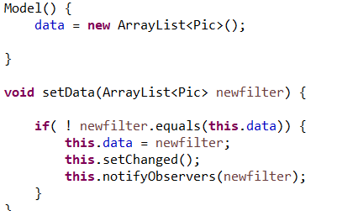
Le modèle
Classe Model
Hérite d’un observable
Contient une ArrayList<Pic> qui notifie chaque changement à la vue

Slide 5
Le contrôleur
Gere les boutons de la vue
Traite les données et les envoi au modèle
Modifie les données en fonction de la demande de l’utilisateur

Slide 6
La vue
Affiche un ensemble de Panel
PanelGenral ou on affiche les images a partir de la classe Case
PanelLateral et PanelHaut qui contiennent les différentes options dont l’utilisateur peux de servir.

Slide 7
Les problèmes rencontrés
Problème rencontré sur l’affichage
Bug sur le système d’exploitation Windows
Abandon d’un membre une semaine avant la fin

Slide 8
Les options qui peuvent être rajoutées
Plusieurs modes d’affichages des images
Une option pour renommée les images
Un design plus ergonomique
Gestion des filtres

Slide 9
Auto-évaluation
Structure de données
Interface Graphique
Role | Co-équipier | Implication
Leader | Colin | 70
 | Quentin | 20
 | Nathanael | 10
Role | Co-équipier | Implication
 | Colin | 40
Leader | Quentin | 60
 | Nathanael | 0
Architecture de l’application
Données, jeu de test
Role | Co-équipier | Implication
 | Colin | 50
 | Quentin | 30
Leader | Nathanael | 20
Role | Co-équipier | Implication
 | Colin | 33
 | Quentin | 33
Leader | Nathanael | 33

Slide 10
Auto-évaluation
Gestion du projet
Role | Co-équipier | Implication
Leader | Colin | 45
 | Quentin | 45
 | Nathanael | 10
Slide auto-évaluation
Interface Graphique | Structure de données | Architecture de l’application | Données, jeu de test | Gestion du projet
2/4 | 2,5/4 | 3/4 | 2/4 | 1/4

